Slide 1
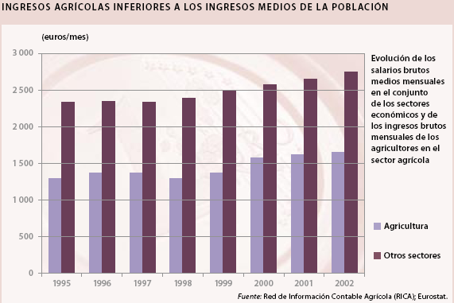

Slide 5
Tamaño medio de las explotaciones agrarias (ha)

Slide 6
Tamaño medio de las explotaciones agrarias (ha)

Slide 7
Política Agrícola Común
La agricultura en la UE
Áreas rurales
90% del territorio
50% de la población
60.000.000.000 € de exportaciones agrícolas

Slide 8
Política Agrícola Común
La agricultura en la UE
Agroindustria
15% del valor de la producción industrial
1.000.000.000.000 € al año
16.000.000 de empleos

Slide 9
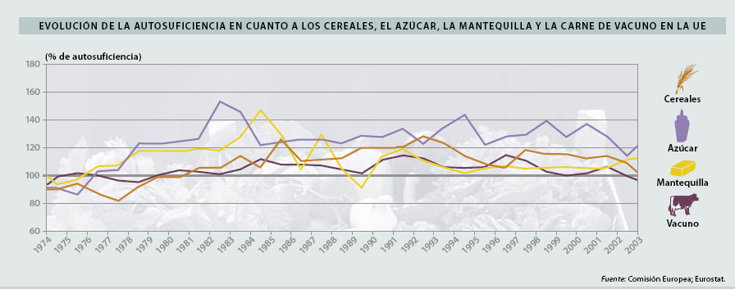

Slide 10
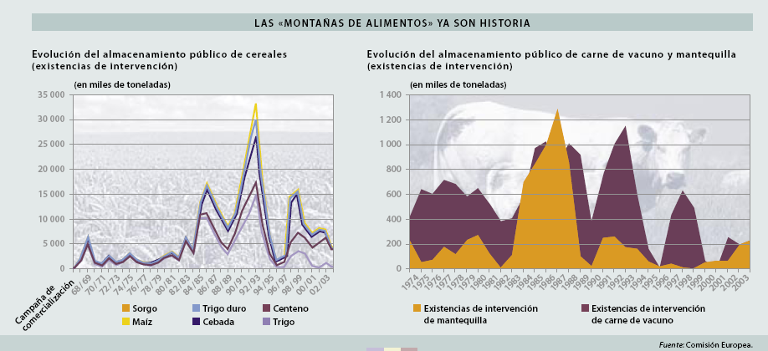

Slide 11
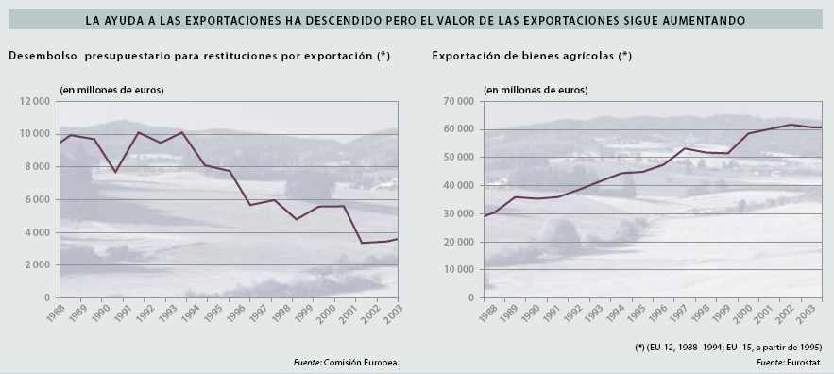

Slide 15
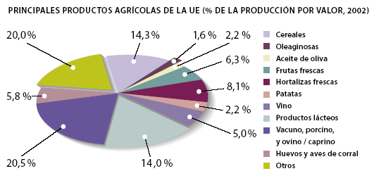

Slide 17
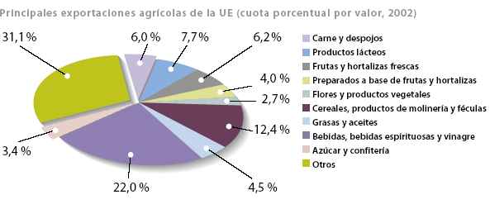

Slide 18
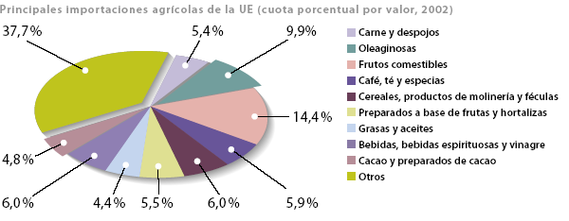

Slide 19
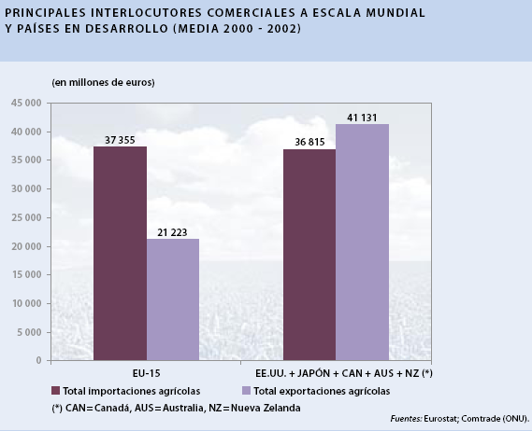

Slide 20
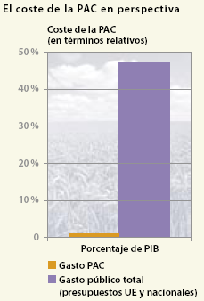

Slide 22
Notes:
Agricultural factor income represents income generated by farming which is used to remunerate (1) borrowed/rented factors of production (capital, wages and land rents), and (2) own production factors (own labour, capital and land). This concept of income is appropriate for evaluating the impact of changes in the level of public support (i.e. direct payments) on the capacity of farmers to reimburse capital, pay wages and rents as well as to reward their own production factors. This income indicator allows comparison between Member States, because the share of own and external production factors often differs significantly between Member States.
Sources: CAP expenditure: European Commission, DG Agriculture and Rural Development (Financial Report).GDP: Eurostat.
Annual expenditure in 2011 constant prices.
*Corrigendum(05/02/2018):
avg share of direct payments for EU: 27% instead of 28%, EU-15: 27% instead of 28%, EU-N13: 27% instead of 87%
avg total public support for EU: 38% instead of 32%, EU-15: 36% instead of 35%, EU-N13: 47% instead of 40%

Slide 23
Notes:
Many EU producers are highly dependent on public support (e.g. direct payments, rural development funds). The EU average share of direct payments in agricultural factor income in 2016-2020 stood at 24%. However, this masked considerable differences between Member States, ranging from 20% or less in Cyprus, Malta, Spain, Italy and the Netherlands to more than 40% in the Czech Republic, Estonia, Denmark, Latvia, Lithuania, Slovakia and Sweden. Taking all subsidies into account, total public support in agricultural income reached 33% of agricultural income on average in the EU.
• This wide variation in the share of public support in agricultural income reflects the current distribution of support across Member States (mainly based on differences in farm structure across the Member States). This also reflects the specialisation of Member States in different sectors and differences in the competitiveness of agriculture throughout the EU.

Slide 24
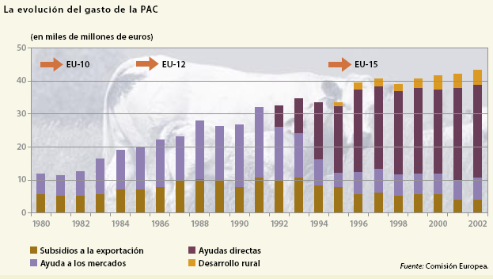

Slide 25
Notes:
This graph shows the evolution of expenditure of the Common Agricultural Policy (CAP) and policy change.
• In the 80’s, CAP spending was mainly on price support through market mechanisms (public purchases (intervention) and export subsidies) which rose by the end of the decade due to agricultural surpluses.
• In the 1992 CAP reform, market price support was reduced and replaced by producer support in the form of direct payments. Spending on rural development measures also increased.
• Agenda 2000 continued the reform process. Rural development policy was introduced as a second pillar.
• With the 2003 reform, most direct payments were decoupled from current production as they were based on the farmer's historical receipts. Rural development expenditure continued to increase.
• The 2008 Health Check continued on the path of CAP reform, further reducing market support.
•
• The 2013 reform maintained the market oriented reform path, while reinforcing the link of decoupled direct support to environmental and climate measures.
• Despite successive enlargements, overall CAP spending as a share of GDP has actually decreased from 0.54% in the ‘90s to 0.34% in 2020. The departure of the UK resulted in a relative increase to 0.44% of EU GDP in 2022.

Slide 26
Notes:
This graph shows the evolution of expenditure of the Common Agricultural Policy (CAP) since 1980.
• As of 2015 direct payments include both compulsory schemes and voluntary schemes, depending on the choice of the Member States.
• The focus on environmental sustainability is shown by the fact that the new greening payment accounts for 30% of direct aids to farmers and that at least 30% of the Rural Development envelope must be reserved for environmental/climate related actions (shaded areas in graph).
• Expenditure for other market support in past few years mainly includes expenditure for national wine programmes, producer organisations in the fruit and vegetables sector, the scheme for school fruit and milk, promotion of agri-food products, and apiculture.

Slide 27
La agricultura europea a través del tiempo
1957
El Tratado de Roma crea la Comunidad Económica Europea (precursora de la UE actual) entre seis países de Europa occidental.
1962
Nace la política agrícola común. La PAC se concibe como una política común, con los objetivos de proporcionar alimentos asequibles a los ciudadanos de la UE y un nivel de vida equitativo a los agricultores.
1984
La PAC es víctima de su propio éxito. Las explotaciones son tan productivas que producen más alimentos de los necesarios. Los excedentes se almacenan y generan «montañas de alimentos». Se introducen varias medidas para ajustar los niveles de producción a las necesidades del mercado.

Slide 28
La agricultura europea a través del tiempo
1992
La PAC se desplaza del apoyo al mercado al apoyo al productor. El apoyo a los precios disminuye y se sustituye por los pagos directos a los productores. Se les alienta a ser más respetuosos con el medio ambiente.
Esta reforma coincide con la Cumbre de la Tierra de Río de 1992, en la que hace su aparición el principio de desarrollo sostenible.
2003
La PAC proporciona ayudas a la renta. Una nueva reforma de la PAC suprime la conexión entre las ayudas y la producción. Ahora, los productores reciben una ayuda a la renta, a condición de que atiendan las tierras agrícolas y cumplan las normas en materia de seguridad alimentaria, medio ambiente y salud y bienestar de los animales..

Slide 29
La agricultura europea a través del tiempo
2013
La PAC se reforma para reforzar la competitividad del sector agrícola, promover la agricultura sostenible y la innovación, apoyar el empleo y el crecimiento en las zonas rurales y desplazar la asistencia financiera hacia un uso productivo de la tierra.

Slide 30
Los contenidos de la PAC
Ayuda a la renta.
Los pagos directos prestan ayuda a la renta agrícola y remuneran a los agricultores por la prestación de bienes públicos que los mercados normalmente no pagan, como es el cuidado del campo.
Medidas de mercado.
La Comisión Europea puede tomar medidas para abordar situaciones difíciles en el mercado, como desplomes repentinos de la demanda por una alarma sanitaria o caídas de precios resultantes de una oferta excesiva en el mercado.
Medidas de desarrollo rural.
Los programas nacionales (y a veces regionales) de desarrollo se dirigen a las necesidades y retos específicos de las zonas rurales. Aunque los Estados miembros elaboran sus programas a partir de la misma lista de medidas, tienen flexibilidad para tratar las cuestiones que más les preocupan dentro de sus respectivos territorios con sus particulares condiciones económicas, naturales y estructurales. Como parte integrante de los programas de desarrollo rural, el «enfoque Leader» anima a los habitantes de una zona a ocuparse de los problemas locales.

Slide 31
La PAC a precios de 2010 (M euros)

Slide 32
La PAC en los presupuestos de la UE (%)

Slide 33
La política agrícola común de la UE cumple muchos objetivos: ayuda a los agricultores a producir suficientes alimentos para Europa garantiza que los alimentos sean seguros (por ejemplo, a través de la trazabilidad) protege a los agricultores de la excesiva volatilidad de precios y de las crisis de mercado les ayuda a invertir en la modernización de sus explotaciones mantiene comunidades rurales viables, con economías diversificadas crea y mantiene puestos de trabajo en la industria alimentaria protege el medio ambiente y el bienestar de los animales.

Slide 34
Política Agrícola Común
Organizaciones Comunes de los Mercados (OCM)
Precios
Precio indicativo
Precio de umbral
Precio de intervención
Notes:
El precio indicativo, precio de base o precio de orientación representa el precio que, a juicio de las instancias comunitarias, debería, en principio, aplicarse en las transacciones. Pese a ser artificial, el precio indicativo se aproxima a los precios que los productos considerados pueden normalmente alcanzar en el mercado comunitario.
El precio de umbral o precio de esclusa es el precio mínimo al que pueden venderse los productos importados. Más elevado que el de intervención, este precio incita a los operadores económicos comunitarios a abastecerse en la Comunidad Europea, en atención al principio de preferencia comunitaria.
El precio de intervención es el precio garantizado que, de no alcanzarse, obliga a los organismos de intervención designados por los Estados miembros a comprar las cantidades producidas y a almacenarlas. Con objeto de evitar la carga que este mecanismo puede suponer para el presupuesto comunitario, el Consejo de Ministros alienta el almacenamiento privado, concediendo primas a los productores que almacenan ellos mismos los productos.
Desde la reforma de 1992, el descenso de los precios garantizados se compensa en algunos sectores con un aumento de las ayudas directas a los agricultores. La Comisión Europea puede proceder a la desnaturalización de los productos almacenados, utilizarlos con fines humanitarios o venderlos. La venta se realiza mediante subasta y la Comisión determina de antemano el destino de los productos. En caso de venta en el mercado interior, la Comisión se cerciora de que los mercados no sufrirán perturbaciones.

Slide 35
Política Agrícola Común
Organizaciones Comunes de los Mercados (OCM)
Ayudas
Cuotas
Cantidades nacionales garantizadas
Retirada de tierras y la diversificación con fines no alimentarios
Importes compensatorios

Slide 36
Política Agrícola Común
Organizaciones Comunes de los Mercados (OCM)
Tipos de organizaciones comunes de mercados | Productos afectados
Intervención y ayudas a la producción (*) | Leche y productos lácteos (a partir de 2005), carne de vacuno, arroz, aceite de oliva, cereales, ovinos, oleaginosas, pasas
Intervención (*) | Azúcar, leche y productos lácteos, vino, carne de porcino, frutas y hortalizas frescas
Ayudas a la producción (*) | Lino y cáñamo, forrajes desecados, productos transformados a base de frutas y hortalizas, tabaco, lúpulo, semillas, caprinos, plátanos
Protección arancelaria (*) | Aves de corral, huevos, otras materias grasas, plantas vivas y productos de la floricultura, productos no sujetos a ninguna organización común de mercados particular

Slide 37
Política Agrícola Común
Organizaciones Comunes de los Mercados (OCM)
Pagos único por explotación
Productos considerados.
Todos los agricultores podrán optar a la obtención de pagos directos, independientemente de su producción y de forma complementaria a sus ingresos.
Sin embargo, están previstos regímenes de subvención específicos para el trigo duro, las proteaginosas, el arroz, los frutos de cáscara, los cultivos energéticos, la patata para fécula, los productos lácteos, las semillas, los cultivos herbáceos, la carne de ovino y caprino y las leguminosas de grano.

Slide 38
Política Agrícola Común
Organizaciones Comunes de los Mercados (OCM)
Pagos único por explotación
Estos pagos son:
Condicionados
Regresivos –3% en 2005, -4% en 2006 y después –5%

Slide 39
Política Agrícola Común
Organizaciones Comunes de los Mercados (OCM)
Pagos único por explotación
Asignación y cálculo del pago único.
Para optar a un pago único, los agricultores tienen que haber percibido pagos directos. Si es así, obtendrán un derecho de pago que, en general, se calculará con arreglo a los importes recibidos en el periodo de referencia 2000-2002 y al número de hectáreas que hubieran dado derecho a los pagos. El volumen total de pagos directos tiene, en cada Estado miembro, un límite máximo.
A partir de 2007, los productores de productos lácteos percibirán una cantidad adicional al pago único.

Slide 40
Política Agrícola Común
Organizaciones Comunes de los Mercados (OCM)
Pagos único por explotación
Otras condiciones
Uso de derechos
Utilización de las tierras
Retirada de tierras de la producción
Aplicación regional
Aplicación parcial

Slide 41
Política Agrícola Común
Organizaciones Comunes de los Mercados (OCM)
Pagos directos a los productores
Varias organizaciones comunes de mercados (OCM) establecen, como medida de apoyo, la concesión de pagos directos a los agricultores, supeditadas a:
Compromisos ambientales
Compromisos de empleo

Slide 42
Política Agrícola Común
El FEOGA
La sección de Garantía del Fondo financiará:
los gastos de la organización común de mercados agrícolas,
las medidas de desarrollo rural que acompañan al apoyo a los mercados y las medidas rurales fuera de las regiones del objetivo nº 1,
los gastos relativos a determinadas medidas del sector veterinario,
campañas informativas sobre la política agrícola común.

Slide 43
Política Agrícola Común
El FEOGA
La sección de Orientación financiará otros gastos en el ámbito del desarrollo rural
(los que no son financiados por la sección de Garantía del FEOGA).
El Comité del FEOGA, integrado por representantes de los Estados miembros y de la Comisión, se encargará de la gestión del Fondo en el marco de la cooperación entre la Comisión y los Estados miembros.

Slide 44
Política Agrícola Común
DESARROLLO RURAL
Las medidas de desarrollo rural subvencionables (4.300 M€ al año hasta 2006) pertenecen a dos grupos:
Medidas complementarias de la reforma de 1992:
Jubilación anticipada,
Medidas agroambientales y bienestar de los animales
Repoblación forestal,
Calidad de los alimentos
Zonas desfavorecidas y zonas sometidas a limitaciones medioambientales

Slide 45
Política Agrícola Común
DESARROLLO RURAL
Medidas de modernización y de diversificación de las explotaciones agrícolas:
Inversiones en explotaciones agrícolas,
Instalación de jóvenes agricultores,
Formación profesional
Apoyo a las inversiones en instalaciones de transformación y comercialización,
Ayuda complementaria a la silvicultura
Promoción y reconversión de la agricultura.

Slide 46
Política Agrícola Común
DESARROLLO RURAL
LEADER+
(2.020M€ para 2000-2006. España: 467 M€)
Iniciativa orientada al aprovechamiento de los recursos específicos de un territorio rural en el marco de una estrategia de desarrollo pertinente y adaptada al contexto local. Nuevas formas:
de valorización del patrimonio natural y cultural,
de mejora del entorno económico para la creación de empleo,
de mejora de la capacidad organizativa de la comunidad.

Slide 47
Política Agrícola Común
DESARROLLO RURAL
Los Grupos de Acción Local (GAL) son los beneficiarios de la ayuda financiera de Leader +. Son los promotores de la estrategia de desarrollo de su territorio y responsables de su aplicación sobre la base de un plan de desarrollo específico.
Los GAL están constituidos por un conjunto equilibrado y representativo de participantes de los distintos medios. Los interlocutores económicos y sociales y las asociaciones deben representar al menos un 50% de la cooperación local.

Slide 48
Política Agrícola Común
DESARROLLO RURAL
La iniciativa comunitaria se articula en torno a tres capítulos
Capítulo 1 : apoyo a estrategias territoriales de desarrollo rural, integradas y de carácter piloto, basándose en el enfoque ascendente y la cooperación horizontal;
Capítulo 2 : apoyo a la cooperación interterritorial y transnacional;
Capítulo 3 : creación de una red del conjunto de los territorios rurales de la Comunidad, que sean beneficiarios o no de Leader +, y de todos los protagonistas de desarrollo rural.

Slide 49
Política Agrícola Común
DESARROLLO RURAL
Presupuesto total Leader+ 2000-2006: 2.020 M€
Alemania | 247 |  | Países Bajos | 78
Grecia | 172 |  | Austria | 71
España | 467 |  | Portugal | 152
Francia | 252 |  | Finlandia | 52
Irlanda | 45 |  | Suecia | 38
Italia | 267 |  | El Reino Unido | 106
Luxemburgo | 2 |  | Red europea | 40

Slide 50
Política Agrícola Común
Evolución de la PAC. Estrategia de Lisboa
El 2 de febrero de 2005 la Comisión relanzó la Estrategia de Lisboa:
→ Mayor crecimiento
→ Más creación de empleos
→ Aumento de la competitividad

Slide 51
Política Agrícola Común
Evolución de la PAC. Estrategia de Lisboa
El 2 de febrero de 2005 la Comisión relanzó la Estrategia de Lisboa:
Uso sostenible de los recursos naturales
  Mejorar la salud y calidad de los productos
  Métodos de producción ambientalmente sostenibles
    Producción orgánica
    Materiales renovables
    Protección d e la biodiversidad

Slide 52
Política Agrícola Común
Evolución de la PAC. Estrategia de Lisboa
Desvincular las ayudas de la producción
Reforzar los recursos para desarrollo rural

Slide 53
Política Agrícola Común
The Communication proposes to:
  identify and eliminate unnecessary or out of date provisions through a "legal audit" of existing rules, and to improve the structure and presentation of agricultural law;
  amalgamate the existing Common Market Organisations (CMOs) into a single CMO. The aim is to provide a single set of harmonised rules in the classic areas of market policy such as intervention, private storage, import tariff quotas, export refunds, safeguard measures, promotion of agricultural products, state aid rules, communications and reporting of data, without changing the substance of the existing instruments and mechanisms;
  assist national administrations to quantify and reduce burdens imposed on farmers;
  develop a CAP simplification action plan in 2006 with the concrete measures envisaged;
  take account of appropriate suggestions made by Member States and stakeholders;
  hold a simplification conference in 2006, focusing on the views and needs of stakeholders.
Evolución de la PAC. Reforma
El 26 de junio de 2003, los ministros de Agricultura de la UE aprobaron una reforma en profundidad de la Política Agrícola Común (PAC). Esta reforma dará un giro absoluto al modo en que la UE apoya a su sector agrario.
La nueva PAC se centra en el consumidor y los contribuyentes, y da a los agricultores europeos libertad para producir lo que el mercado demande. La mayor parte de las subvenciones se abonarán con independencia de cuál sea el volumen de la producción.

Slide 54
Política Agrícola Común
The Communication proposes to:
  identify and eliminate unnecessary or out of date provisions through a "legal audit" of existing rules, and to improve the structure and presentation of agricultural law;
  amalgamate the existing Common Market Organisations (CMOs) into a single CMO. The aim is to provide a single set of harmonised rules in the classic areas of market policy such as intervention, private storage, import tariff quotas, export refunds, safeguard measures, promotion of agricultural products, state aid rules, communications and reporting of data, without changing the substance of the existing instruments and mechanisms;
  assist national administrations to quantify and reduce burdens imposed on farmers;
  develop a CAP simplification action plan in 2006 with the concrete measures envisaged;
  take account of appropriate suggestions made by Member States and stakeholders;
  hold a simplification conference in 2006, focusing on the views and needs of stakeholders.
Evolución de la PAC. Reforma
A fin de impedir que se abandone la actividad de producción, los Estados miembros pueden optar por conservar una vinculación limitada entre las ayudas y la producción, bajo circunstancias bien definidas y dentro de unos límites claramente establecidos.
Estas nuevas "ayudas únicas por explotación" se vincularán al respeto del medio ambiente, la salubridad alimentaria y las normas sobre el bienestar animal.

Slide 55
Política Agrícola Común
The Communication proposes to:
  identify and eliminate unnecessary or out of date provisions through a "legal audit" of existing rules, and to improve the structure and presentation of agricultural law;
  amalgamate the existing Common Market Organisations (CMOs) into a single CMO. The aim is to provide a single set of harmonised rules in the classic areas of market policy such as intervention, private storage, import tariff quotas, export refunds, safeguard measures, promotion of agricultural products, state aid rules, communications and reporting of data, without changing the substance of the existing instruments and mechanisms;
  assist national administrations to quantify and reduce burdens imposed on farmers;
  develop a CAP simplification action plan in 2006 with the concrete measures envisaged;
  take account of appropriate suggestions made by Member States and stakeholders;
  hold a simplification conference in 2006, focusing on the views and needs of stakeholders.
Evolución de la PAC. Reforma
La aplicación de un planteamiento más exigente por lo que se refiere a la vinculación entre las ayudas y la producción, hará que los agricultores de la UE sean más competitivos y adopten una orientación más de mercado, sin por ello perder la necesaria estabilidad en los ingresos. Los agricultores dispondrán de más dinero para los programas de mejora del medio ambiente, de la calidad y del bienestar animal, gracias a la reducción de las ayudas directas a las explotaciones de mayor tamaño.

Slide 56
Política Agrícola Común
The Communication proposes to:
  identify and eliminate unnecessary or out of date provisions through a "legal audit" of existing rules, and to improve the structure and presentation of agricultural law;
  amalgamate the existing Common Market Organisations (CMOs) into a single CMO. The aim is to provide a single set of harmonised rules in the classic areas of market policy such as intervention, private storage, import tariff quotas, export refunds, safeguard measures, promotion of agricultural products, state aid rules, communications and reporting of data, without changing the substance of the existing instruments and mechanisms;
  assist national administrations to quantify and reduce burdens imposed on farmers;
  develop a CAP simplification action plan in 2006 with the concrete measures envisaged;
  take account of appropriate suggestions made by Member States and stakeholders;
  hold a simplification conference in 2006, focusing on the views and needs of stakeholders.
Evolución de la PAC. Reforma
El Consejo ha decidido también revisar las organizaciones de mercado de los sectores de los productos lácteos, el arroz, los cereales, el trigo duro, los forrajes desecados y los frutos de cáscara.
A fin de atenerse al estricto límite presupuestario establecido para la UE-25 hasta 2013, los ministros han acordado introducir un mecanismo de disciplina financiera.

Slide 57
Política Agrícola Común
The Communication proposes to:
  identify and eliminate unnecessary or out of date provisions through a "legal audit" of existing rules, and to improve the structure and presentation of agricultural law;
  amalgamate the existing Common Market Organisations (CMOs) into a single CMO. The aim is to provide a single set of harmonised rules in the classic areas of market policy such as intervention, private storage, import tariff quotas, export refunds, safeguard measures, promotion of agricultural products, state aid rules, communications and reporting of data, without changing the substance of the existing instruments and mechanisms;
  assist national administrations to quantify and reduce burdens imposed on farmers;
  develop a CAP simplification action plan in 2006 with the concrete measures envisaged;
  take account of appropriate suggestions made by Member States and stakeholders;
  hold a simplification conference in 2006, focusing on the views and needs of stakeholders.
Evolución de la PAC. Reforma
Esta reforma fortalecerá también las bazas de la UE en las actuales negociaciones comerciales en la OMC.
Los diversos aspectos de la reforma entraron en vigor en 2004 y 2005. La ayuda única por explotación entró en vigor en 2005.
Si algún Estado miembro precisa de un período adicional por las condiciones específicas de su agricultura, la ayuda única por explotación podrá entrar en aplicación en 2007, a más tardar

Slide 58
Política Agrícola Común
The Communication proposes to:
  identify and eliminate unnecessary or out of date provisions through a "legal audit" of existing rules, and to improve the structure and presentation of agricultural law;
  amalgamate the existing Common Market Organisations (CMOs) into a single CMO. The aim is to provide a single set of harmonised rules in the classic areas of market policy such as intervention, private storage, import tariff quotas, export refunds, safeguard measures, promotion of agricultural products, state aid rules, communications and reporting of data, without changing the substance of the existing instruments and mechanisms;
  assist national administrations to quantify and reduce burdens imposed on farmers;
  develop a CAP simplification action plan in 2006 with the concrete measures envisaged;
  take account of appropriate suggestions made by Member States and stakeholders;
  hold a simplification conference in 2006, focusing on the views and needs of stakeholders.
Evolución de la PAC. Reforma
Los elementos clave de la reforma pueden resumirse del siguiente modo:
una ayuda única por explotación para los agricultores de la UE, independiente de la producción. Podrá mantenerse, de forma limitada, un elemento de vinculación a la producción, a fin de evitar el abandono de la misma;

Slide 59
Política Agrícola Común
The Communication proposes to:
  identify and eliminate unnecessary or out of date provisions through a "legal audit" of existing rules, and to improve the structure and presentation of agricultural law;
  amalgamate the existing Common Market Organisations (CMOs) into a single CMO. The aim is to provide a single set of harmonised rules in the classic areas of market policy such as intervention, private storage, import tariff quotas, export refunds, safeguard measures, promotion of agricultural products, state aid rules, communications and reporting of data, without changing the substance of the existing instruments and mechanisms;
  assist national administrations to quantify and reduce burdens imposed on farmers;
  develop a CAP simplification action plan in 2006 with the concrete measures envisaged;
  take account of appropriate suggestions made by Member States and stakeholders;
  hold a simplification conference in 2006, focusing on the views and needs of stakeholders.
Evolución de la PAC. Reforma
Los elementos clave de la reforma pueden resumirse del siguiente modo:
vinculación de las ayudas al cumplimiento de las normas en materia de medio ambiente, salubridad de los alimentos, sanidad animal y vegetal y bienestar de los animales, así como a la condición de mantener las tierras agrarias en buenas condiciones agronómicas y ambientales («condicionalidad»);

Slide 60
Política Agrícola Común
The Communication proposes to:
  identify and eliminate unnecessary or out of date provisions through a "legal audit" of existing rules, and to improve the structure and presentation of agricultural law;
  amalgamate the existing Common Market Organisations (CMOs) into a single CMO. The aim is to provide a single set of harmonised rules in the classic areas of market policy such as intervention, private storage, import tariff quotas, export refunds, safeguard measures, promotion of agricultural products, state aid rules, communications and reporting of data, without changing the substance of the existing instruments and mechanisms;
  assist national administrations to quantify and reduce burdens imposed on farmers;
  develop a CAP simplification action plan in 2006 with the concrete measures envisaged;
  take account of appropriate suggestions made by Member States and stakeholders;
  hold a simplification conference in 2006, focusing on the views and needs of stakeholders.
Evolución de la PAC. Reforma
Los elementos clave de la reforma pueden resumirse del siguiente modo:
una política de desarrollo rural reforzada, lo que supone más fondos de la UE y nuevas medidas para promover la protección del medio ambiente, la calidad y el bienestar animal, y ayudar a los agricultores a cumplir las normas de la UE en relación con la producción, a partir de 2005;

Slide 61
Política Agrícola Común
The Communication proposes to:
  identify and eliminate unnecessary or out of date provisions through a "legal audit" of existing rules, and to improve the structure and presentation of agricultural law;
  amalgamate the existing Common Market Organisations (CMOs) into a single CMO. The aim is to provide a single set of harmonised rules in the classic areas of market policy such as intervention, private storage, import tariff quotas, export refunds, safeguard measures, promotion of agricultural products, state aid rules, communications and reporting of data, without changing the substance of the existing instruments and mechanisms;
  assist national administrations to quantify and reduce burdens imposed on farmers;
  develop a CAP simplification action plan in 2006 with the concrete measures envisaged;
  take account of appropriate suggestions made by Member States and stakeholders;
  hold a simplification conference in 2006, focusing on the views and needs of stakeholders.
Evolución de la PAC. Reforma
Los elementos clave de la reforma pueden resumirse del siguiente modo:
una reducción de las ayudas directas ("modulación") a las explotaciones de mayor tamaño, a fin de financiar las nuevas medidas de desarrollo rural;
un mecanismo de disciplina financiera que garantice que el presupuesto agrario fijado hasta 2013 no sea sobrepasado;

Slide 62
Política Agrícola Común
The Communication proposes to:
  identify and eliminate unnecessary or out of date provisions through a "legal audit" of existing rules, and to improve the structure and presentation of agricultural law;
  amalgamate the existing Common Market Organisations (CMOs) into a single CMO. The aim is to provide a single set of harmonised rules in the classic areas of market policy such as intervention, private storage, import tariff quotas, export refunds, safeguard measures, promotion of agricultural products, state aid rules, communications and reporting of data, without changing the substance of the existing instruments and mechanisms;
  assist national administrations to quantify and reduce burdens imposed on farmers;
  develop a CAP simplification action plan in 2006 with the concrete measures envisaged;
  take account of appropriate suggestions made by Member States and stakeholders;
  hold a simplification conference in 2006, focusing on the views and needs of stakeholders.
Evolución de la PAC. Reforma
Los elementos clave de la reforma pueden resumirse del siguiente modo:
revisión de la política de mercado de la PAC:
recortes asimétricos en el sector lácteo: reducción del precio de intervención de la mantequilla en un 25% en cuatro años, reducción del precio de intervención de la leche en polvo desnatada, del 15% en tres años
reducción de los incrementos mensuales en el sector de los cereales en un 50% y mantenimiento del actual precio de intervención;
reformas en los sectores del arroz, el trigo duro, los frutos de cáscara, las patatas de fécula y los forrajes desecados.

Slide 63
Política Agrícola Común
Evolución de la PAC. Reforma
Prioridades de la UE para el desarrollo rural:
Ayudar a la adaptación a la competencia
Promover nuevas formas de vender en mercados competitivos
Elevar las tasas de empleo y actividad económica
Promover el desarrollo de microempresas
Facilitar la innovación y la puesta en marcha de la I+D
Fomentar el dinamismo empresarial
Mejorar la gestión de procesos en la cadena agroalimentaria
Estimular el uso de las TIC
Generar oportunidades de empleo a través de la mejora de las infraestructuras locales y la gestión medioambiental del suelo

Slide 64
Política Agrícola Común
Evolución de la PAC. Reforma
Como puede el desarrollo rural contribuir a lograr los objetivos de la Agenda de Lisboa:
Invirtiendo en la Sociedad de la Información y desarrollo de las TIC
Facilitando la innovación en la cadena de producción
Mediante la Cooperación en I+D
Cooperación público/privado
Incrementando la competitividad
Creando empleo y diversificación de actividades rurales

Slide 65
Política Agrícola Común
Evolución de la PAC. Reforma
La política agrícola de la UE ha evolucionado considerablemente en las últimas décadas para ayudar a los agricultores a hacer frente a nuevos retos y adaptarse a la evolución de las actitudes ciudadanas. Las sucesivas reformas han llevado a los agricultores a basar su producción en la demanda del mercado y no en las decisiones venidas de Bruselas.
Las reformas más recientes (2013) inclinaron las prioridades hacia:
las prácticas agrarias más sostenibles
la investigación y la divulgación de los conocimientos
un sistema más justo de ayudas a los agricultores
una posición más fuerte de los agricultores en la cadena alimentaria.

Slide 66
Política Agrícola Común
Evolución de la PAC. Reforma
Otras metas importantes son:
Ayudar a los consumidores a elegir sus alimentos con conocimiento de causa gracias a sistemas de etiquetado de calidad de la UE que, al indicar el origen geográfico y el uso de ingredientes o métodos tradicionales (incluida la producción ecológica) también hacen que los productos agrícolas europeos sean competitivos en los mercados mundiales.
Fomentar la innovación en la agricultura y la transformación de alimentos, con la ayuda de proyectos de investigación europeos, para incrementar la productividad y reducir el impacto medioambiental (aprovechando, por ejemplo, los subproductos y los residuos de las cosechas para producir energía).
Impulsar las relaciones comerciales justas con los países en desarrollo, suspendiendo las subvenciones a las exportaciones de productos agrícolas europeos y facilitando las exportaciones con destino a la UE desde esos países.

Slide 67
Política Agrícola Común
Evolución de la PAC. Reforma
Retos futuros
La producción mundial de alimentos deberá duplicarse de aquí a 2050 para hacer frente al crecimiento de la población y al aumento del consumo de productos animales entre las personas que cuentan con más medios.
Además, habrá que abordar las repercusiones del cambio climático (pérdida de biodiversidad, deterioro de la calidad del suelo y del agua, etc.)
La política perseguida por al UE tiende a asesorar a los agricultores sobre la inversión y la innovación necesarias para realizar esas tareas.

Slide 68
Política Agrícola Común
Evolución de la PAC. Reforma
Calendario de la reforma de la PAC
Junio de 2018 El 1 de junio de 2018, la Comisión Europea presentó propuestas legislativas para la reforma de la PAC
Noviembre de 2020 El Parlamento Europeo y el Consejo de la UE acordaron sus respectivas posiciones negociadoras en octubre de 2020, lo que permitió que el 10 de noviembre se celebrara el primer "trílogo" entre las tres instituciones.
Junio de 2021 Tras una serie de diálogos a tres bandas, el 25 de junio de 2021 se alcanza un acuerdo político provisional sobre la reforma de la PAC.
Diciembre de 2021 El 2 de diciembre de 2021 se adopta formalmente el acuerdo sobre la reforma de la Política Agrícola Común (PAC). Antes del 31 de diciembre de 2021, cada país de la UE presentará su plan estratégico de la PAC. La Comisión tendrá seis meses para evaluar y aprobar los planes.

Slide 69
Política Agrícola Común
Evolución de la PAC. Reforma
Calendario de la reforma de la PAC
Enero de 2023 Comienzan los planes estratégicos de la PAC.
Diciembre de 2023 A finales de 2023, la Comisión Europea presentará un informe para evaluar el esfuerzo conjunto de todos los planes estratégicos de la PAC, con especial atención a la ambición colectiva de alcanzar los objetivos del Pacto Verde.
2024 A partir de 2024, cada país de la UE presentará un informe anual de rendimiento y celebrará una reunión anual de revisión con la Comisión.
2025 La Comisión llevará a cabo una primera revisión de los resultados de cada plan estratégico de la PAC y solicitará, si es necesario, acciones de seguimiento específicas a los países de la UE.
2026 En 2026, una evaluación intermedia valorará los resultados de la nueva PAC.
2027 La Comisión realizará una segunda revisión de los resultados de cada plan estratégico de la PAC.

Slide 71
ANEXO 1.- AYUDAS ASOCIADAS
Ayuda asociada a partir de 2023 | Dotación presupuestaria (m€)
Ayuda asociada a la producción sostenible de leche de vaca (Antes: ayuda asociada a los productores de vacuno de leche) | 122
Ayuda asociada para los ganaderos de vacuno extensivo y para los ganaderos que engordan sus propios terneros en la explotación de nacimiento
(Antes: ayuda asociada a los productores de vaca nodriza incluido en el cebo en la explotación de nacimiento) | 199
Ayuda asociada al engorde sostenible de terneros (Antes: ayuda asociada a los productores que ceban terneros fuera de la explotación de nacimiento) | 25,9
Ayuda asociada para los ganaderos de ovino y caprino, incluida la ganadería extensiva y semiextensiva sin base territorial propia. (Antes: ayuda asociada a productores de ovino y caprino.-leche, carne, rastrojeras y barbechos) | 196,3
Ayuda asociada a la producción sostenible de tomate para transformación (Antes: ayuda asociada a los productores de tomate para trasformación) | 9,3
Ayuda asociada a los productores de Frutos secos en secano en áreas con riesgo de desertificación
(Antes: ayuda asociada a los productores de frutos secos en secano en pendiente superior al 10 %) | 14
Ayuda asociada a la producción sostenible de uva pasa (Antes: -) | 0,68
Ayuda asociada a la producción sostenible de remolacha azucarera (Antes: ayuda asociada a los productores remolacha azucarera) | 17
Ayuda asociada a la producción sostenible de arroz (Antes: ayuda asociada a los productores de arroz) | 14,2
Ayuda asociada a la producción sostenible de proteínas de origen vegetal (Antes: Ayudas asociadas a los cultivos proteicos) | 94
TOTAL | 692,38
Notes:
INFORME SOBRE LA POLÍTICA AGRÍCOLA COMÚN 2023 – 2027
20 de julio de 2021
Un marco estable para un sector estratégico en la economía española

Slide 73
Notes:
INFORME SOBRE LA POLÍTICA AGRÍCOLA COMÚN 2023 – 2027
20 de julio de 2021
Un marco estable para un sector estratégico en la economía española

Slide 74
https://ec.europa.eu/info/food-farming-fisheries/key-policies/common-agricultural-policy_es

